Slide 1






NHIỆT LIỆT CHÀO MỪNG
CẢ LỚP ĐẾN VỚI BÀI HỌC MỚI!
Toán 10 KNTT

Slide 2


KHỞI ĐỘNG
Trong năm nay, một cửa hàng điện lạnh dự định kinh doanh hai loại máy điều hòa: điều hòa hai chiều và điều hòa một chiều với số vốn ban đầu không vượt quá 1,2 tỉ đồng.
 | Điều hòa hai chiều | Điều hòa một chiều
Giá mua vào | 20 triệu đồng/ 1 máy | 10 triệu đồng/ 1 máy
Lợi nhuận dự kiến | 3,5 triệu đồng/ 1 máy | 2 triệu đồng/ 1 máy
Cửa hàng ước tính rằng tổng nhu cầu của thị trường sẽ không vượt quá 100 máy cả hai loại. Nếu là chủ cửa hàng thì em cần đầu tư kinh doanh mỗi loại bao nhiêu máy để lợi nhuận thu được là lớn nhất?

Slide 3




BÀI 4
HỆ BẤT PHƯƠNG TRÌNH BẬC NHẤT HAI ẨN (3 Tiết)

Slide 4
NỘI DUNG BÀI HỌC
01
Hệ bất phương trình bậc nhất hai ẩn
02
Biểu diễn miền nghiệm của hệ bất phương trình bậc nhất hai ẩn trên mặt phẳng tọa độ
03
Ứng dụng của hệ bất phương trình bậc nhất hai ẩn

Slide 5
TIẾT 1
1. Hệ bất phương trình bậc nhất hai ẩn
HĐ1
Trong tình huống mở đầu, gọi x và y lần lượt là số máy điều hòa loại hai chiều và một chiều mà cửa hàng cần nhập. Tính số tiền vốn mà cửa hàng phải bỏ ra để nhập hai loại máy điều hòa theo x và y.
a) Do nhu cầu của thị trường không quá 100 máy nên x và y cần thỏa mãn điều kiện gì?
b) Vì số vốn mà chủ cửa hàng có thể đầu tư không vượt quá 1,2 tỉ đồng nên x và y phải thỏa mãn điều kiện gì?
c) Tính số tiền lãi mà cửa hàng dự kiến thu được theo x và y.

Slide 6



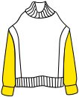
Giải
Số tiền vốn mà cửa hàng phải bỏ ra để mua hai loại máy điều hòa là: 20x + 10y (triệu đồng).
a) x + y ≤ 100
b) 20x + 10y ≤ 1 200
c) 3,5x + 2y.
Một hệ các bất phương trình trong HĐ1 được gọi là hệ bất phương trình bậc nhất hai ẩn.

Slide 7



Định nghĩa
Hệ bất phương trình bậc nhất hai ẩn là một hệ gồm hai hay nhiều bất phương trình bậc nhất hai ẩn.
Cặp số (x_{o}; y_{o}⁡) là nghiệm của một hệ bất phương trình bậc nhất hai ẩn khi (x_{o}; y_{o}⁡) đồng thời là nghiệm của tất cả các bất phương trình trong hệ đó.

Slide 8

Ví dụ 1:
Giải
Cho hệ bất phương trình:
a) Hệ bất phương trình đã cho là một hệ bất phương trình bậc nhất hai ẩn x và y.
b) Cặp số (x; y) = (0; 0) thỏa mãn cả ba bất phương trình của hệ nên nó là một nghiệm của hệ bất phương trình bậc nhất hai ẩn đã cho.
$$\left\{\begin{aligned}x ≥0 \\ y ≥0 \\ x+y ≤150\end{aligned}\right.$$
a) Hệ trên có phải là hệ phương trình bậc nhất hai ẩn không?
b) Kiểm tra xem cặp số (x; y) = (0; 0) có phải là một nghiệm của hệ bất phương trình trên không?

Slide 9


Giải
Luyện tập 1:
Trong tình huống mở đầu, gọi x và y lần lượt là số máy điều hòa loại hai chiều và một chiều mà cửa hàng cần nhập. Từ HĐ1, viết hệ phương trình hai ẩn x, y và chỉ ra một nghiệm của hệ này.
Ta có hệ bất phương trình:
$$\left\{\begin{aligned}x ≥0 \\ y ≥0 \\ x+y ≤100 \\ 2x+y ≤120\end{aligned}\right.$$
Một nghiệm của hệ trên là:
(x; y) = (30; 20).

Slide 10
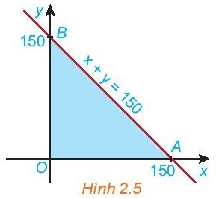

2. Biểu diễn miền nghiệm của hệ bất phương trình bậc nhất hai ẩn trên mặt phẳng tọa độ
Cho đường thẳng d: x + y = 150 trên mặt phẳng tọa độ Oxy. Đường thẳng này cắt hai trục tọa độ Ox và Oy tại hai điểm A và B.
HĐ2
a) Xác định các miền nghiệm D₁ ,D₂ , D₃ của bất phương trình tương ứng x ≥ 0; y ≥ 0 và x + y ≤ 150.
b) Miền tam giác OAB có phải là giao của các miền D₁, D₂, D₃ hay không?
c) Lấy một điểm trong tam giác OAB và kiểm tra xem tọa độ của các điểm đó có phải là nghiệm của hệ bất phương trình sau hay không:
$$\left\{\begin{aligned}x ≥0 \\ y ≥0 \\ x+y ≤150\end{aligned}\right.$$

Slide 11



Giải
a)
Trục Oy có phương trình x = 0.
Điểm (1; 0) thỏa mãn 1 > 0, nên miền nghiệm D₁ của bất phương trình x ≥ 0 là nửa mặt phẳng bờ Oy chứa điểm (1; 0) (tính cả bờ Oy).
Trục Oy có phương trình y = 0.
Điểm (0; 1) ) thỏa mãn 1 > 0, nên miền nghiệm D₂ của bất phương trình y ≥ 0 là nửa mặt phẳng bờ Ox chứa điểm (0; 1) (tính cả bờ Ox).
Vẽ đường thẳng d: x + y = 150. Tọa độ điểm O(0; 0) thỏa mãn 0 + 0 < 150.
Miền nghiệm D3 của bất phương trình x + y ≤ 150 là nửa mặt phẳng bờ d chứa gốc tọa độ (tính cả bờ d).

Slide 12
Giải
b) Miền tam giác OAB là giao của các miền D₁, D₂ , D₃.
c) Ta có: 1 > 0, 2 > 0 và 1 + 2 < 150 nên (1; 2) là nghiệm của hệ bất phương trình đã cho. Vì 1 > 0, 149 > 0 và 1 + 149 = 150 nên (1; 149) là nghiệm của hệ bất phương trình đã cho.

Slide 13



Định nghĩa
Trong mặt phẳng tọa độ, tập hợp các điểm có tọa độ là nghiệm của hệ bất phương trình bậc nhất hai ẩn là miền nghiệm của hệ bất phương trình đó.
Miền nghiệm của hệ là giao các miền nghiệm của các bất phương trình trong hệ.

Slide 14
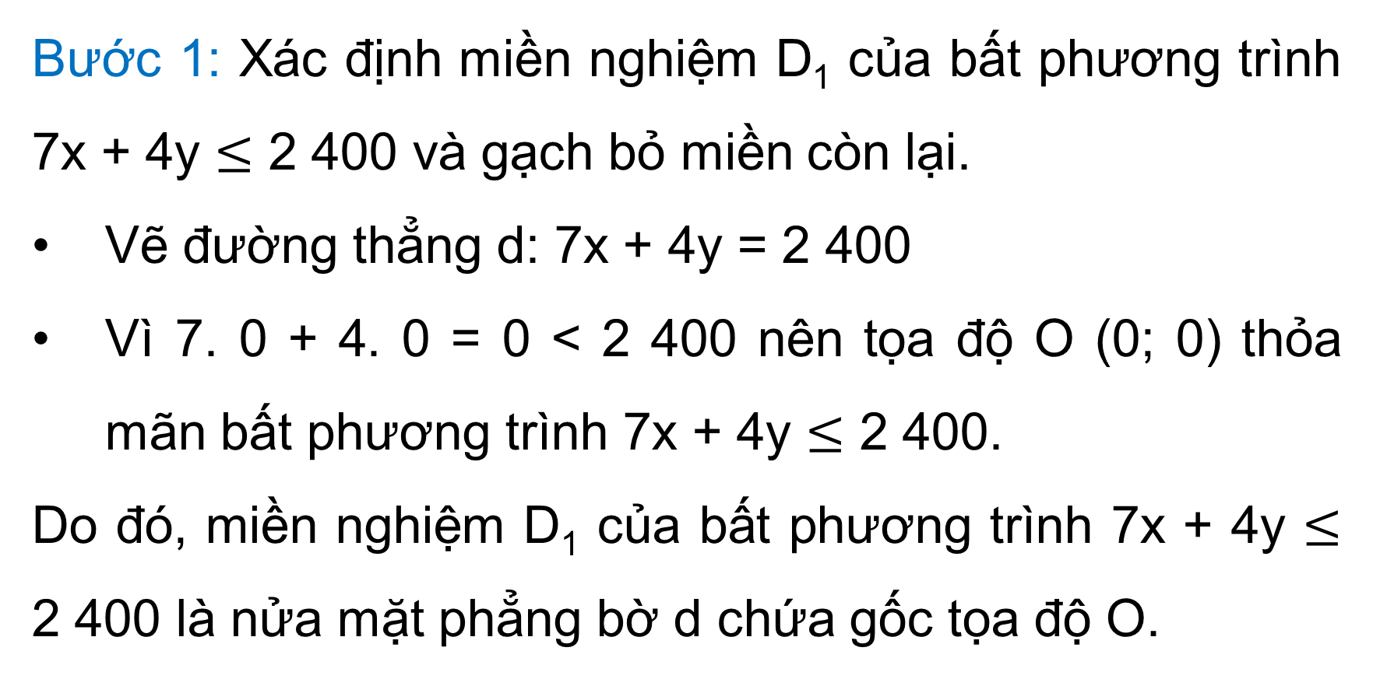

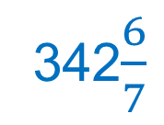
Ví dụ 2:
Biểu diễn miền nghiệm của hệ bất phương trình sau trên mặt phẳng tọa độ:
$$\left\{\begin{aligned}7x+4y ≤2 400 \\ x+y ≤100 \\ x ≥0 \end{aligned}\right.$$
Giải
y
Bước 1: Xác định miền nghiệm D₁ của bất phương trình 7x + 4y $≤$ 2 400 và gạch bỏ miền còn lại.
Vẽ đường thẳng d: 7x + 4y = 2 400
Vì 7. 0 + 4. 0 = 0 < 2 400 nên tọa độ O (0; 0) thỏa mãn bất phương trình 7x + 4y $≤$ 2 400.
Do đó, miền nghiệm D₁ của bất phương trình 7x + 4y $≤$ 2 400 là nửa mặt phẳng bờ d chứa gốc tọa độ O.
d
600
O
342$\frac{6}{7}$
x

Slide 15

Ví dụ 2:
Biểu diễn miền nghiệm của hệ bất phương trình sau trên mặt phẳng tọa độ:
$$\left\{\begin{aligned}7x+4y ≤2 400 \\ x+y ≤100 \\ x ≥0\end{aligned}\right.$$
Giải
y
Bước 2: Tương tự, miền nghiệm D₂ của bất phương trình x + y ≤ 100 là nửa mặt phẳng bờ d’ chứa gốc tọa độ O.
d
600
Bước 3: Tương tự, miền nghiệm D₃ của bất phương trình x ≥ 0 là nửa mặt phẳng bờ Oy chứa điểm (1; 0).
Khi đó, miền không bị gạch chính là miền nghiệm của các bất phương trình trong hệ. Vậy miền nghiệm của hệ là miền không bị gạch.
100
100
O
342$\frac{6}{7}$
x
d’

Slide 16



Cách xác định miền nghiệm của hệ bất phương trình bậc nhất hai ẩn:
Trên cùng một mặt phẳng tọa độ, xác định miền nghiệm của mỗi bất phương trình bậc nhất hai ẩn trong hệ và gạch bỏ miền còn lại.
Miền không bị gạch là miền nghiệm của hệ bất phương trình đã cho.

Slide 17

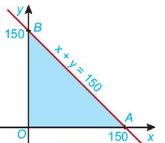

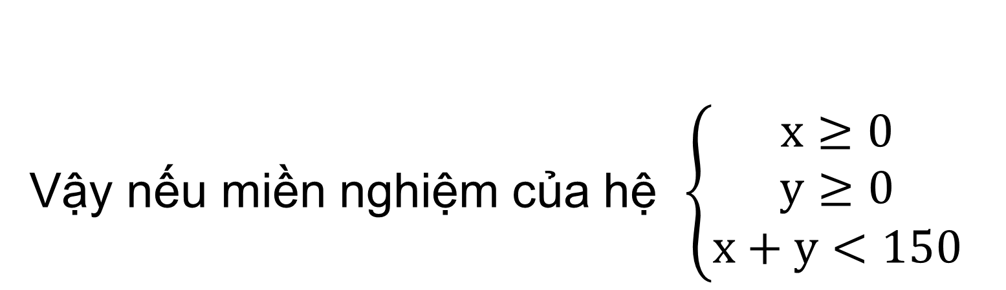

Ở HĐ2 ta biểu diễn miền nghiệm của hệ
Chú ý
$$\left\{\begin{aligned}&x≥0 \\ &y≥0 \\ &x+y≤150\end{aligned}\right.$$
Hệ bất phương trình $\left\{\begin{aligned}x≥0 \\ y≥0 \\ x+y<150\end{aligned}\right.$thì miền nghiệm sẽ là tam giác OAB bỏ đi cạnh AB.
là tam giác OAB.
Vậy nếu miền nghiệm của hệ $\left\{\begin{aligned}x≥0 \\ y≥0 \\ x+y<150\end{aligned}\right.$
thì sao?

Slide 18

$$\left\{\begin{aligned}x ≥0 \\ y>0 \\ x+y ≤100 \\ 2x+y>120\end{aligned}\right.$$
Luyện tập 2: Biểu diễn miền nghiệm của hệ bất phương trình bậc nhất hai ẩn sau trên mặt phẳng tọa độ:
Giải
Bước 1: Trục Oy có phương trình x = 0 và điểm (1; 0) thỏa mãn 1 > 0.
⇒ miền nghiệm của bất phương trình x ≥ 0 là nửa mặt phẳng bờ Oy chứa điểm (1; 0) (miền không bị gạch).
Bước 2: Trục Ox có phương trình y = 0 và điểm (0; 1) thỏa mãn 1 > 0.
⇒ miền nghiệm của bất phương trình y > 0 là nửa mặt phẳng bờ Ox chứa điểm (0; 1), không kể trục Ox (miền không bị gạch).

Slide 19
$$\left\{\begin{aligned}x ≥0 \\ y>0 \\ x+y ≤100 \\ 2x+y>120\end{aligned}\right.$$
Luyện tập 2: Biểu diễn miền nghiệm của hệ bất phương trình bậc nhất hai ẩn sau trên mặt phẳng tọa độ:
Giải
Bước 3: Vẽ đường thẳng d: x + y = 100.
Tọa độ điểm O(0; 0) thỏa mãn 0 + 0 < 100.
⇒ miền nghiệm của bất phương trình x + y ≤ 100 là nửa mặt phẳng bờ d chứa điểm (0; 0) (miền không bị gạch).
Bước 4: Vẽ đường thẳng d': 2x + y = 120.
Tọa độ điểm O(0; 0) thỏa mãn 2. 0 + 0 < 120.
⇒ miền nghiệm của bất phương trình 2x + y < 120 là nửa mặt phẳng bờ d' chứa điểm (0; 0) (miền không bị gạch).

Slide 20
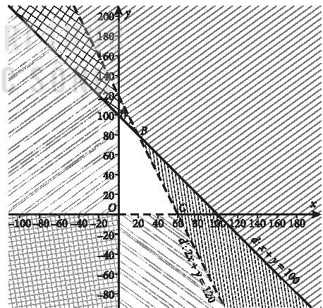

$$\left\{\begin{aligned}x ≥0 \\ y>0 \\ x+y ≤100 \\ 2x+y>120\end{aligned}\right.$$
Luyện tập 2: Biểu diễn miền nghiệm của hệ bất phương trình bậc nhất hai ẩn sau trên mặt phẳng tọa độ:
Giải
Vậy miền nghiệm của hệ bất phương trình đã cho là miền tứ giác OABC, không kể hai cạnh OC và BC (miền không bị gạch).

Slide 21

TIẾT 2
3. Ứng dụng của hệ bất phương trình bậc nhất hai ẩn
HĐ3
Xét biểu thức F(x; y) = 2x + 3y với (x; y) thuộc miền tam giác OAB ở HĐ2. Tọa độ ba đỉnh là O(0; 0), A(150; 0) và B(0; 150).
a) Tính giá trị của biểu thức F(x; y) tại mỗi đỉnh O, A, B.
b) Nêu nhận xét về dấu của hoành độ x và tung độ y của điểm (x; y) nằm trong tam giác OAB. Từ đó suy ra giá trị nhỏ nhất của F(x; y) trên miền tam giác OAB.
c) Nêu nhận xét về tổng x + y của điểm (x; y) nằm trong miền tam giác OAB. Từ đó suy ra giá trị lớn nhất của F(x; y) trên miền tam giác OAB.

Slide 22


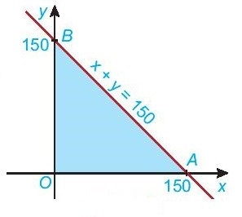
Giải
a) Thay tọa độ điểm O(0; 0): F(0; 0) = 0
Thay tọa độ điểm A(150; 0): F(150; 0) = 300
Thay tọa độ điểm B(0; 150): F(0; 150) = 450
b) Nhận xét: x và y đều nhận giá trị không âm.
Giá trị nhỏ nhất của F(x; y) trên miền tam giác OAB là: 0 tại x = y = 0.
c) Nhận xét: x + y ≥ 0 và x + y ≤ 150.
Giá trị lớn nhất của F(x; y) trên miền tam giác OAB là: 450 tại x = 0,
y = 150.

Slide 23





Nhận xét
Tổng quát, người ta chứng minh được rằng giá trị lớn nhất (hay nhỏ nhất) của biểu thức F(x; y) = ax + by, với (x; y) là tọa độ các điểm thuộc miền đa giác A_{1,} A₂... A_{n}, tức là các điểm nằm bên trong hay nằm trên các cạnh của đa giác, đạt được tại một trong các đỉnh của đa giác đó.

Slide 24



Ví dụ 3:
Giải bài toán ở tình huống mở đầu
Giải
Giả sử cửa hàng cần nhập số máy điều hòa hai chiều là x và số máy điều hòa một chiều là y. Khi đó ta có x ≥ 0, y ≥ 0.
Vì nhu cầu của thị trường không quá 100 máy nên x + y ≤ 100.
Số tiền để nhập hai loại máy điều hòa với số lượng như là:
20x + 10y (triệu đồng).
Số tiền tối đa để đầu tư cho hai loại máy là 1,2 tỉ đồng, nên ta có 20x + 10y ≤ 1 200 hay 2x + y ≤ 120.

Slide 25
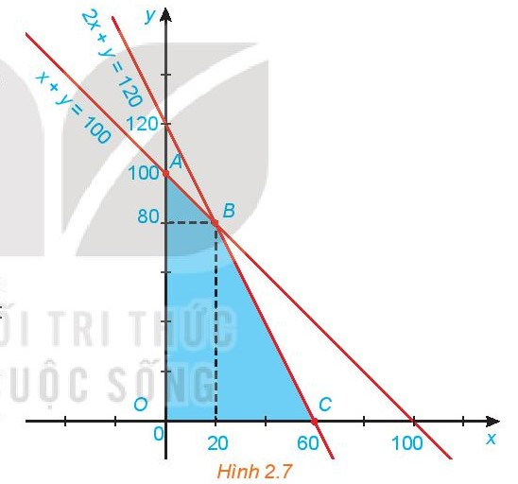

Từ đó, ta thu được hệ bất phương trình bậc nhất hai ẩn sau:
$$\left\{\begin{aligned}x ≥0 \\ y ≥0 \\ x+y ≤100 \\ 2x+y ≤120\end{aligned}\right.$$
Lợi nhuận thu được khi bán x máy điều hòa hai chiều và y máy điều hòa một chiều là F(x; y) = 3,5x + 2y.
Ta cần tìm giá trị lớn nhất của F(x; y) khi (x; y) thỏa mãn hệ bất phương trình trên.

Slide 26
Bước 1: Xác định miền nghiệm của hệ bất phương trình trên. Miền nghiệm là miền tứ giác OABC với tọa độ các đỉnh O(0; 0), B(20; 80) và C(60; 0).
Bước 2: Tính giá trị của biểu thức F tại các đỉnh của tứ giác này:
F(0; 0) = 0; F(0; 100) = 200;
F(20; 80) = 230; F(60; 0) = 210.
Bước 3: So sánh các giá trị thu được của F ở Bước 2, ta được giá trị lớn nhất cần tìm là F(20; 80) = 230.
Vậy cửa hàng cần đầu tư kinh doanh 20 máy điều hòa hai chiều và 80 máy điều hòa một chiều để lợi nhuận thu được là lớn nhất.

Slide 27
Vận dụng
a) Viết các bất phương trình biểu thị các điều kiện của bài toán thành một hệ bất phương trình rồi xác định miền nghiệm của hệ đó.
b) Gọi F (triệu đồng) là lợi nhuận mà cửa hàng thu được trong tháng đó khi bán x máy tính loại A và y máy tính loại B. Hãy biểu diễn F theo x và y.
c) Tìm số lượng máy tính mỗi loại cửa hàng cần nhập về trong tháng đó để lợi nhuận thu được là lớn nhất.
Một cửa hàng có kế hoạch nhập về hai loại máy tính A và B, giá mỗi chiếc lần lượt 10 triệu đồng và 20 triệu động với số vốn ban đầu không vượt quá 4 tỉ đồng. Loại máy A mang lại lợi nhuận 2,5 triệu đồng cho mỗi máy bán được và loại máy B mang lại lợi nhuận là 4 triệu đồng mỗi máy. Cửa hàng ước tính rằng tổng nhu cầu hàng tháng sẽ không vượt quá 250 máy. Giả sử trong một tháng cửa hàng cần nhập số máy tính loại A là x và số máy tính loại B là y.

Slide 28


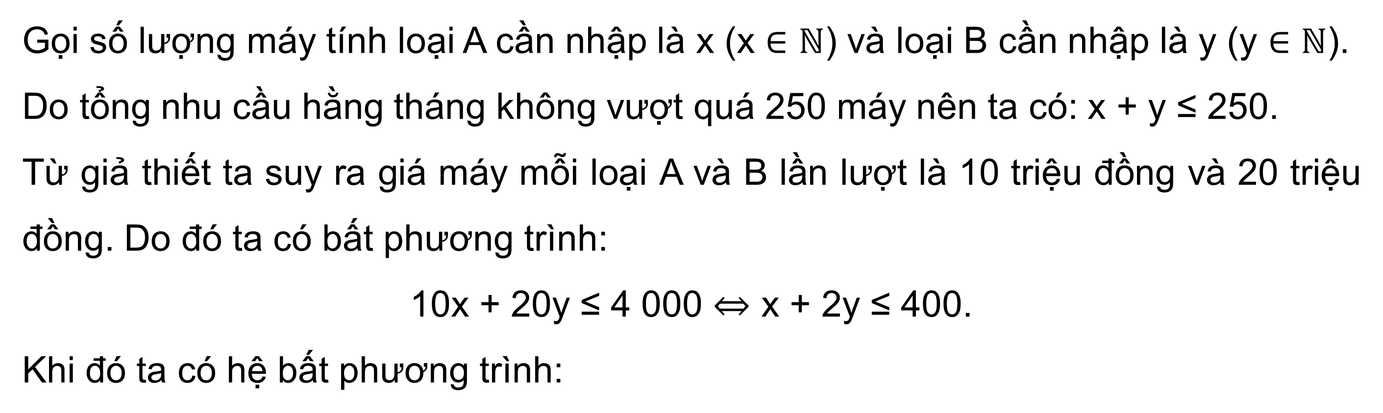

Giải
Gọi số lượng máy tính loại A cần nhập là x (x ∈ $ℕ$) và loại B cần nhập là y (y ∈ $ℕ$).
Do tổng nhu cầu hằng tháng không vượt quá 250 máy nên ta có: x + y ≤ 250.
Từ giả thiết ta suy ra giá máy mỗi loại A và B lần lượt là 10 triệu đồng và 20 triệu đồng. Do đó ta có bất phương trình:
10x + 20y ≤ 4 000 ⇔ x + 2y ≤ 400.
Khi đó ta có hệ bất phương trình:
$$\left\{\begin{aligned}x ≥0 \\ y ≥0 \\ x+y ≤250 \\ x+2y ≤400\end{aligned}\right.$$

Slide 29

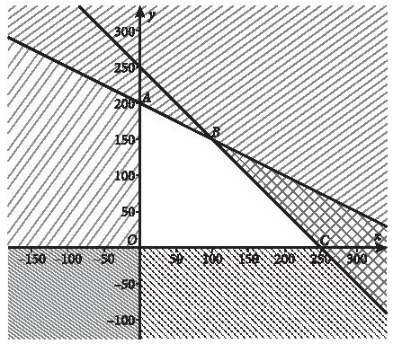
b) Lợi nhuận thu được khi bán x máy loại A và y máy loại B là:
F(x; y) = 2,5x + 4y.
c) Ta cần tìm giá trị lớn nhất của F(x; y) với (x; y) thỏa mãn hệ bất phương trình trên.
Bước 1: Miền nghiệm của hệ bất phương trình là tứ giác OABC với tọa độ các đỉnh là:
O(0; 0), A(0; 200), B(100; 150), C(250; 0).

Slide 30
Bước 2: Tính giá trị của F(x) tại các đỉnh của tứ giác:
F(0; 0) = 0, F(0; 200) = 800, F(100; 150) = 850, F(250; 0) = 625.
Bước 3: So sánh, ta được giá trị lớn nhất cần tìm là:
F(100; 150) = 850.
Vậy cửa hàng cần đầu tư 100 máy loại A và 150 máy loại B.

Slide 31





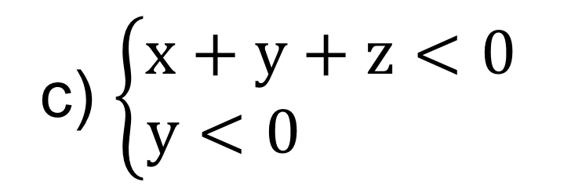
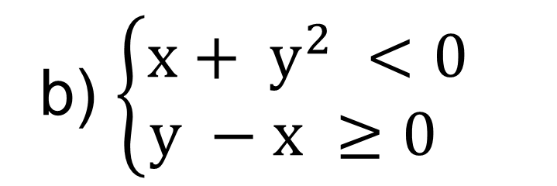
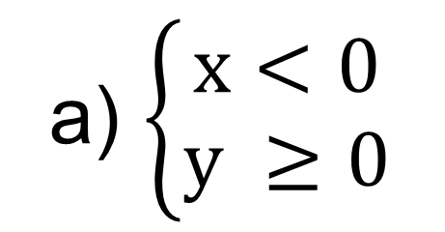
TIẾT 3
LUYỆN TẬP
Bài 2.4 (SGK - tr30)
Hệ bất phương trình nào sau đây là hệ bất phương trình bậc nhất hai ẩn?
a) $\left\{\begin{aligned}x<0 \\ y ≥0\end{aligned}\right.$
c) $\left\{\begin{aligned}x+y+z<0 \\ y<0 \end{aligned}\right.$
b) $\left\{\begin{aligned}x+ y^{2} <0 \\ y −x ≥0 \end{aligned}\right.$
d) $\left\{\begin{aligned}−2x+y< 3^{2} \\ 4^{2}x+3y<1 \end{aligned}\right.$

Slide 32

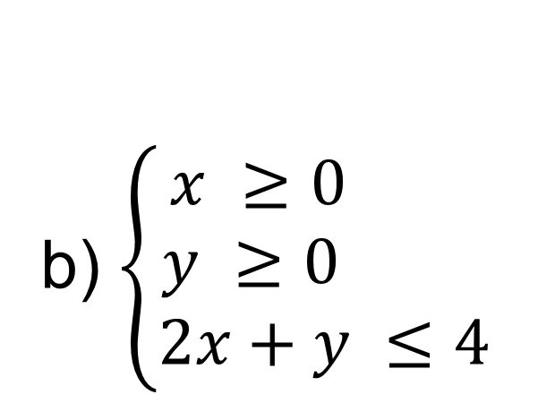
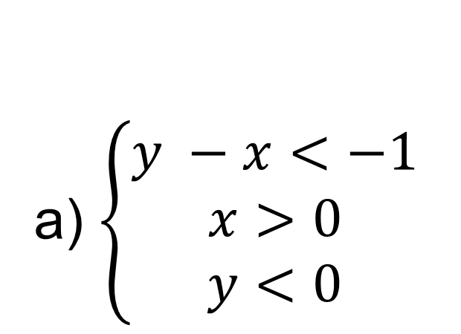
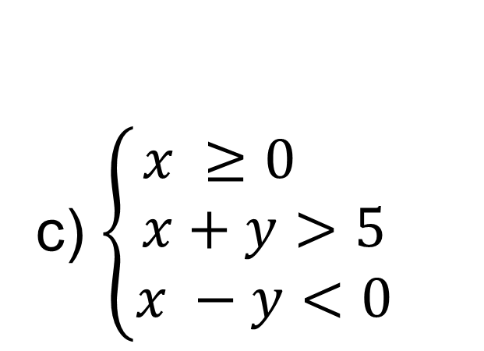
Biểu diễn miền nghiệm của mỗi hệ bất phương trình sau trên mặt phẳng tọa độ:
Bài 2.5 (SGK - tr30)
a) $\left\{\begin{aligned}y −x<−1 \\ x>0 \\ y<0\end{aligned}\right.$
b) $\left\{\begin{aligned}x ≥0 \\ y ≥0 \\ 2x+y ≤4\end{aligned}\right.$
c) $\left\{\begin{aligned}x ≥0 \\ x+y>5 \\ x −y<0\end{aligned}\right.$
Giải
a) Bước 1: Vẽ đường thẳng d: y - x = -1. Lấy điểm O(0; 0) không thuộc d và thay x = 0, y = 0 vào biểu thức y - x ta được: 0 - 0 = 0 > -1. Do đó miền nghiệm của bất phương trình y - x < -1 là nửa mặt phẳng bờ d không tính bờ d và không chứa điểm O(0; 0).

Slide 33

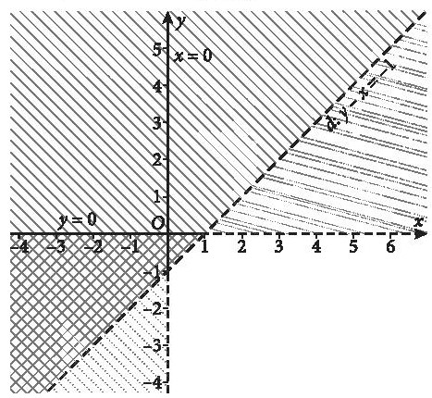
Bước 2:
Trục Oy có phương trình x = 0 và điểm (1; 0) thoả mãn 1 > 0. Do đó miền nghiệm của bất phương trình x > 0 là nửa mặt phẳng bờ Oy chứa điểm (1; 0) và bỏ đi đường thẳng x = 0 (miền không bị gạch).
Bước 3:
Trục Ox có phương trình y = 0 và điểm (0; -1) thoả mãn -1 < 0. Do đó miền nghiệm của bất phương trình y < 0 là nửa mặt phẳng bờ Ox chứa điểm (0; -1) và bỏ đi đường thẳng y = 0 (miền không bị gạch).
Vậy miền nghiệm của hệ là miền không bị gạch.

Slide 34
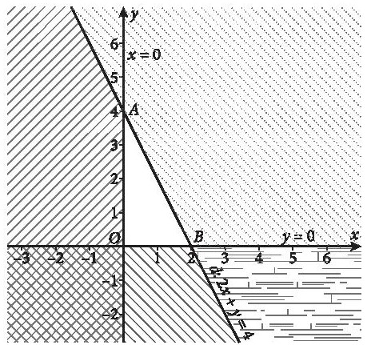

b) Bước 1: Trục Oy có phương trình x = 0 và điểm (1; 0) thoả mãn 1 > 0. Do đó miền nghiệm của bất phương trình x ≥ 0 là nửa mặt phẳng bờ Oy chứa điểm (1; 0) (miền không bị gạch).
Bước 2: Trục Ox có phương trình y = 0 và điểm (0; 1) thoả mãn 1 > 0. Do đó miền nghiệm của bất phương trình y ≥ 0 là nửa mặt phẳng bờ Ox chứa điểm (0; 1) (miền không bị gạch).

Slide 35
Bước 3: Vẽ đường thẳng d: 2x + y = 4. Lấy điểm O(0; 0) không thuộc d và thay x = 0, y = 0 vào biểu thức 2x + y ta được: 2⋅ 0 + 0 = 0 < 4.
Do đó miền nghiệm của bất phương trình 2x + y ≤ 4 là nửa mặt phẳng bờ d chứa điểm O(0; 0) (miền không bị gạch).
Vậy miền nghiệm của hệ là miền tam giác OAB (miền không bị gạch).

Slide 36

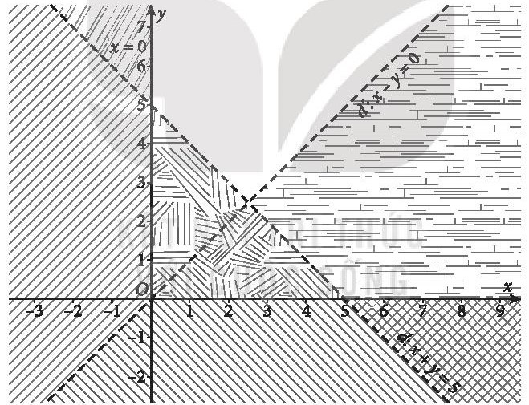
c) Bước 1: Trục Oy có phương trình x = 0 và điểm (1; 0) thoả mãn 1 > 0. Do đó miền nghiệm của bất phương trình x ≥ 0 là nửa mặt phẳng bờ Oy chứa điểm (1; 0) (miền không bị gạch).
Bước 2: Vẽ đường thẳng d: x + y = 5. Lấy điểm O(0; 0) không thuộc d và thay x = 0, y = 0 vào biểu thức x + y ta được: 0 + 0 < 5.
Do đó miền nghiệm của bất phương trình x + y > 5 là nửa mặt phẳng bờ d không chứa điểm O(0;0) và không tính bờ d (miền không bị gạch).

Slide 37
Bước 3: Vẽ đường thẳng d': x - y = 0. Lấy điểm (1; 0) không thuộc d' và thay x = 1, y = 0 vào biểu thức x - y ta được: 1 - 0 > 0.
Do đó miền nghiệm của bất phương trình x - y < 0 là nửa mặt phẳng bờ d' không chứa điểm (1; 0) và không tính bờ d' (miền không bị gạch).
Vậy miền nghiệm của hệ là miền không bị gạch.

Slide 38
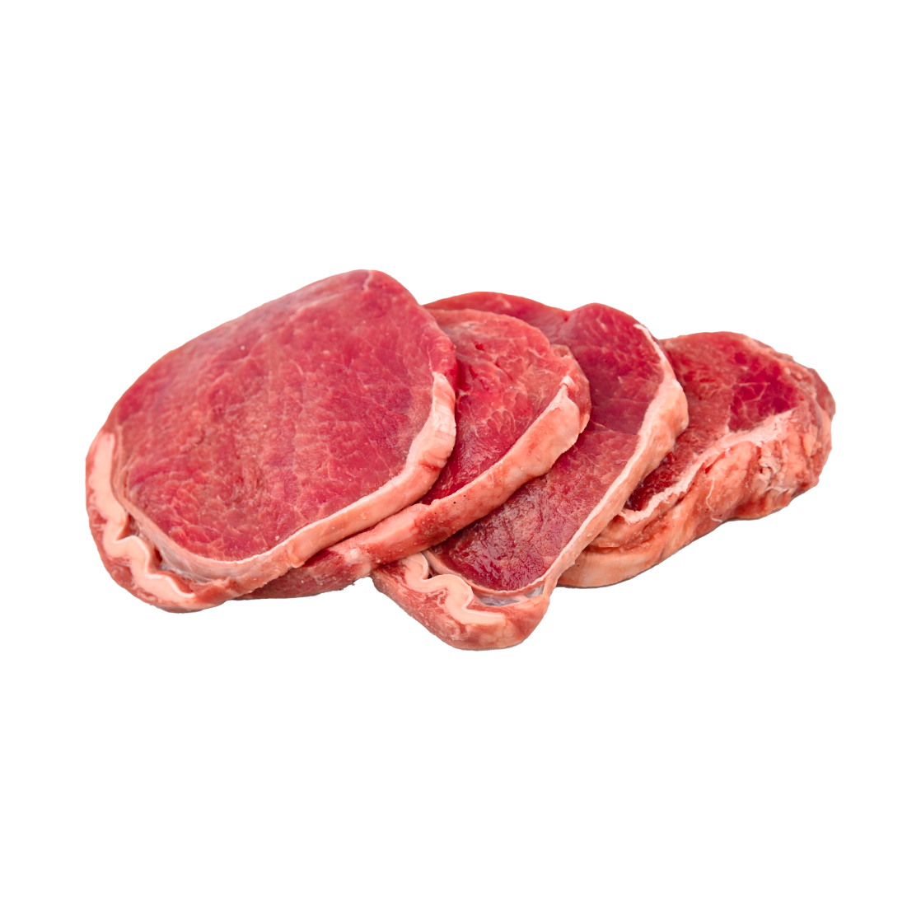
VẬN DỤNG
Bài 2.6 (SGK - tr30)
Một gia đình cần ít nhất 900 đơn vị protein và 400 đơn vị lipit trong thức ăn mỗi ngày. Mỗi kilogam thịt bò chứa 800 đơn vị protein và 200 đơn vị lipit. Mỗi kilogam thịt lợn chứa 600 đơn vị protein và 400 đơn vị lipit. Biết rằng gia đình này chỉ mua nhiều nhất là 1,6 kg thịt bò và 1,1 kg thịt lợn; giá tiền 1 kg thịt bò là 250 nghìn đồng; 1 kg thịt lợn là 160 nghìn đồng. Giả sử gia đình đó mua x kilogam thịt bò và y kilogam thịt lợn.

Slide 39
VẬN DỤNG
Bài 2.6 (SGK - tr30)
a) Viết các bất phương trình biểu thị các điều kiện của bài toán thành một hệ bất phương trình rồi xác đinh miền nghiệm của hệ đó.
b) Gọi F (nghìn đồng) là số tiền phải trả cho x kilogam thịt bò và y kilogam thịt lợn. Hãy biểu diễn F theo x và y.
c) Tìm số kg thịt mỗi loại mà gia đình cần mua để chi phí là ít nhất.

Slide 40
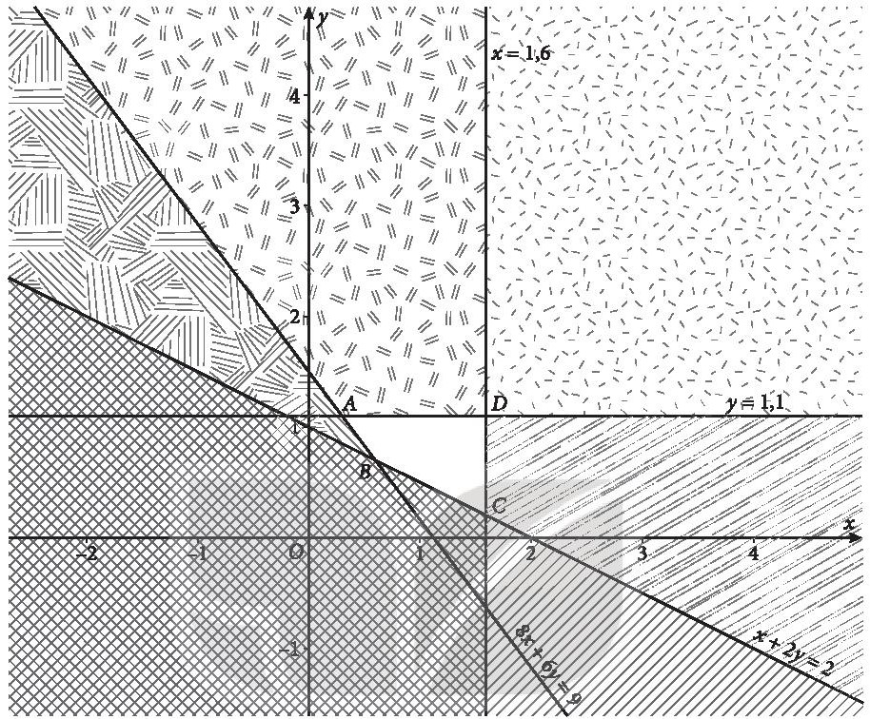

Giải
$$\left\{\begin{matrix}x≤1,6 \\ y≤1,1 \\ 8x+6y≥9 \\ x+2y≥2.\end{matrix}\right.$$
a) Ta có hệ bất phương trình bậc nhất hai ẩn sau:
Miền nghiệm của hệ bất phương trình là miền tứ giác ABCD với tọa độ các đỉnh là: A(0,3; 1,1), B(0,6; 0,7), C(1,6; 0,2), D(1,6; 1,1).

Slide 41


b) Số tiền phải trả khi mua x kg thịt bò và y kg thịt lợn là:
F(x; y) = 250x + 160y (nghìn đồng).
c) Ta cần tìm giá trị nhỏ nhất của F(x; y) khi (x; y) thỏa mãn hệ bất phương trình trong câu a.
Tính giá trị của F tại các đỉnh của tứ giác
F(0,3; 1,1) = 251, F(0,6; 0,7) = 262, F(1,6; 0,2) = 432, F(1,6; 1,1) = 576.
So sánh các giá trị ở trên, ta được giá trị nhỏ nhất cần tìm là:
F(0,3; 1,1) = 251.
Vậy gia đình đó cần mua 0,3 kg thịt bò và 1,1 kg thịt lợn để chi phí là ít nhất.

Slide 42
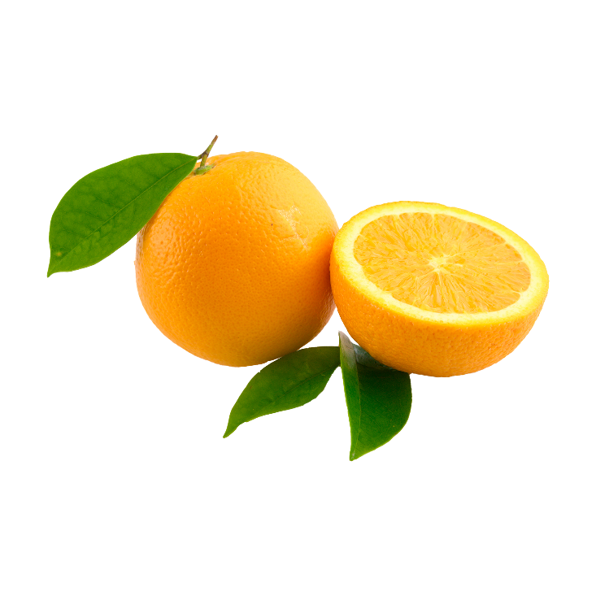

Bài tập làm thêm
Một nhà khoa học đã nghiên cứu về tác động phối hợp của hai loại Vitamin A và B đã thu được kết quả như sau: Trong một ngày, mỗi người cần từ 400 đến 1000 đơn vị Vitamin cả A lẫn B và có thể tiếp nhận không quá 600 đơn vị vitamin Avà không quá 500 đơn vị vitamin B. Do tác động phối hợp của hai loại vitamin trên nên mỗi ngày một người sử dụng số đơn vị vitamin B không ít hơn một nửa số đơn vị vitamin A và không nhiều hơn ba lần số đơn vị vitamin A. Tính số đơn vị vitamin mỗi loại ở trên để một người dùng mỗi ngày sao cho chi phí rẻ nhất, biết rằng mỗi đơn vị vitamin A có giá 9 đồng và mỗi đơn vị vitamin B có giá 7,5 đồng.

Slide 43

Gợi ý
Gọi x ≥ 0,y ≥ 0 lần lượt là số đơn vị vitamin A và B để một người cần dùng trong một ngày.
Trong một ngày, mỗi người cần từ 400 đến 1 000 đơn vị vitamin cả A lẫn B nên ta có: 400 ≤ x + y ≤ 1 000.
Hàng ngày, tiếp nhận không quá 600 đơn vị vitamin Avà không quá 500 đơn vị vitamin B nên ta có: x ≤ 600, y ≤ 500.
Mỗi ngày một người sử dụng số đơn vị vitamin B không ít hơn một nửa số đơn vị vitamin A và không nhiều hơn ba lần số đơn vị vitamin Anên ta có: 0,5x ≤ y ≤ 3x.
Số tiền cần dùng mỗi ngày là: T(x, y) = 9x + 7,5y.

Slide 44

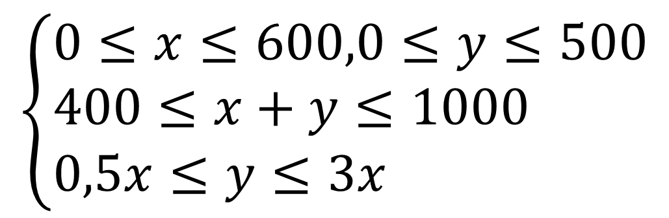
Bài toán trở thành: Tìm x ≥ 0, y ≥ 0 thỏa mãn hệ
$$\left\{\begin{aligned}&0≤x≤600,0≤y≤500 \\ &400≤x+y≤1000 \\ &0,5x≤y≤3x\end{aligned}\right.$$
để T(x, y) = 9x + 7,5y đạt giá trị nhỏ nhất.
T nhỏ nhất tại x = 100 và y = 300.

Slide 45

HƯỚNG DẪN VỀ NHÀ
01
02
03
Chuẩn bị bài mới: GV chia HS thành 4 – 5 tổ, mỗi tổ sẽ vẽ sơ đồ kiến thức của chương.
Ôn tập kiến thức đã học
Hoàn thành bài tập trong SBT

Slide 46
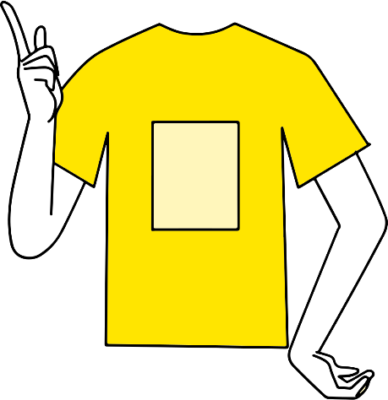
HẸN GẶP LẠI CÁC EM TRONG TIẾT HỌC SAU!

